Slide 1
ТЕХНІКО-КРИМІНАЛІСТИЧНЕ ДОСЛІДЖЕННЯ ДОКУМЕНТІВ

Slide 2
Техніко-криміналістичне дослідження документів -
розділ науки криміналістики, що вивчає засоби й способи відображення (документування) інформації на матеріальних носіях, що використовуються у якості джерел доказів у кримінальному судочинстві.

Slide 3
Завдання криміналістичної документалістики
1) встановлення способу виготовлення документа або його окремих фрагментів;
2) виявлення наявних у документах змін;
3) відновлення ушкоджених документів;
4) відновлення первісного змісту документа;
5) відновлення закритих текстів;
6) дослідження засвідчувальних знаків на документах;
7) встановлення засобів і знарядь, що використовувались для виготовлення документів.

Slide 4
Документ - від лат.— «dokumentum» у дослівному перекладі в джерелах права Давнього Риму — зразок, свідчення, доказ, письмовий акт, що може бути доказом юридичних відносин чи фактів, які породжують правові відносини.
У повсякденному житті документ — це засіб фіксації відомостей про факти, події, явища об'єктивної дійсності і розумової діяльності людини

Slide 5
Класифікація документів

Slide 6
За процесуальною формою
Документи - речові докази
Документи - письмові докази
мають значення для розслідування не тільки завдяки своєму змістові, а й через сам факт свого існування, а також спосіб їх виготовлення та інші матеріальні ознаки. Документи - речові докази можуть бути засобом учинення злочину чи засобом його приховування; предметом злочинного посягання.
мають значення для встановлення істини у справі завдяки лише своєму змісту (наприклад, висновок експерта, акт ревізії тощо). При цьому вони не є об'єктом криміналістичного дослідження і можуть замінюватися у справі копіями і дублікатами. У практиці техніко-криміналістичних досліджень звичайно мають справу з письмовими документами як речовими доказами.

Slide 7
У залежності від типу виконання
1) письмові документи,
виконані:
а) скорописом;
б) друкованими літерами (стилізований лист);
в) цифрами (цифровий лист);
г) друкованими формами (машинописні й поліграфічні документи);
2) графічні документи,
до яких відносять малюнки, креслення, схеми;
3) фото; кіно- і звуко- відео документи.

Slide 8
За юридичною природою
За джерелом походження
справжні
офіційні
(паспорт,
посвідчення особи,
довідка)
підроблені
неофіційні
(лист, записна книжка, тощо).

Slide 9
Види огляду документів:
1) огляд як прийом, спосіб виявлення й збирання документів;
2) огляд як метод попереднього дослідження.

Slide 10
Огляд включає в собі три етапи:
1) вивчення змісту документа;
2) дослідження зовнішніх ознак із застосуванням технічних засобів;
3) процесуальне оформлення результатів огляду.

Slide 11
Загальні правила поводження з документами – речовими доказами
1) необхідно обережно поводитись з документами ( на них заборонено робити будь-які позначки, перегинати їх, класти на забруднені поверхні тощо);
2) документи слід розміщувати і зберігати в окремих конвертах з відповідними написами;
3) для зберігання документів повинні бути створені відповідні умови (запобіжні заходи щодо впливу променів світла, вологості, хімічних речовин).

Slide 12
Види підробок документів
Документи, що використовуються в кримінальному судочинстві, зазнають підробки двох видів:
часткової;
і повної.

Slide 13
Часткова підробка документа
полягає в зміні змісту його реквізитів
Способи часткової підробки
підчистка
дописка
виправлення
вставка
Заміна частин документа
Переклейка
фотознімків

Slide 14
Підчистка
спосіб змінення змісту документа, при якому здійснюється механічне видалення частини тексту.
Ознаками підчистки є:
порушення верхнього прошарку паперу; зменшення товщини паперу;
ушкодження ліновки або захисної сітки;
залишки підчищених штрихів;
розпливи барвника в штрихах нового тексту.

Slide 15
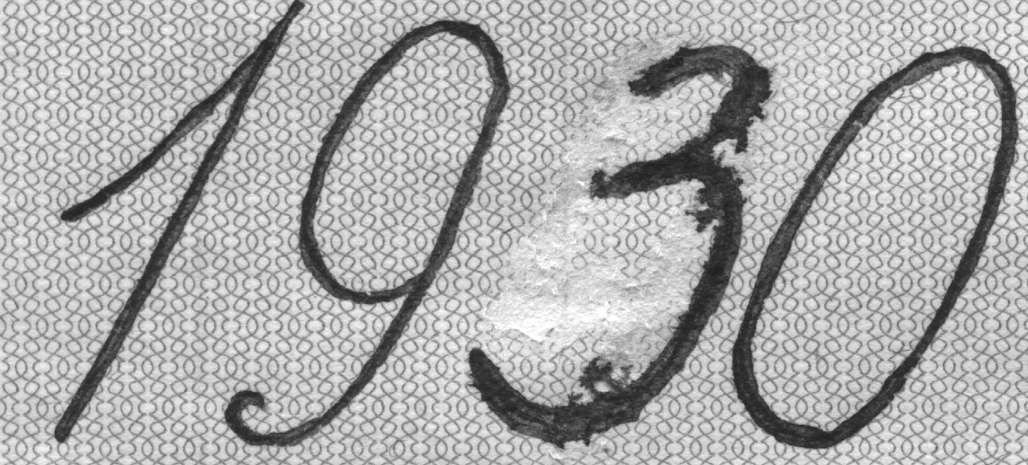

Slide 16
Дописка
спосіб зміни початкового змісту документа шляхом внесення до рукописного тексту нових слів, фраз або окремих письмових знаків.
Ознаками дописки є:
нерівномірність проміжків між рядками, словами, буквами усередині слів;
зменшений розмір і розгін почерку певної частини тексту;
неоднаковий нахил штрихів однойменних знаків;
наявність обведення штрихів основного тексту;
розходження в інтенсивності, відтінках барвника штрихів та їх копіювальних властивостей.

Slide 17
Виправлення
спосіб зміни початкового змісту документа шляхом переробки одних письмових знаків на інші.
Ознаками виправлення є:
відмінність у відтінку та інтенсивності забарвлення штрихів у літерах, цифрах і словах;
різна товщина штрихів або наводка в літерах, словах;
пошкодження паперу в місцях виправлення.

Slide 18
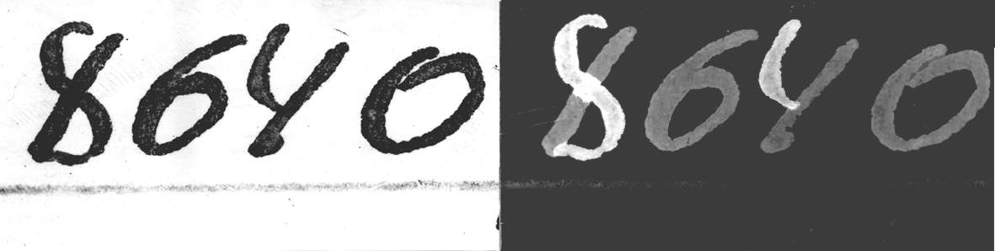
Виявлення виправлення за допомогою
ультрафіолетового випромінювача

Slide 19
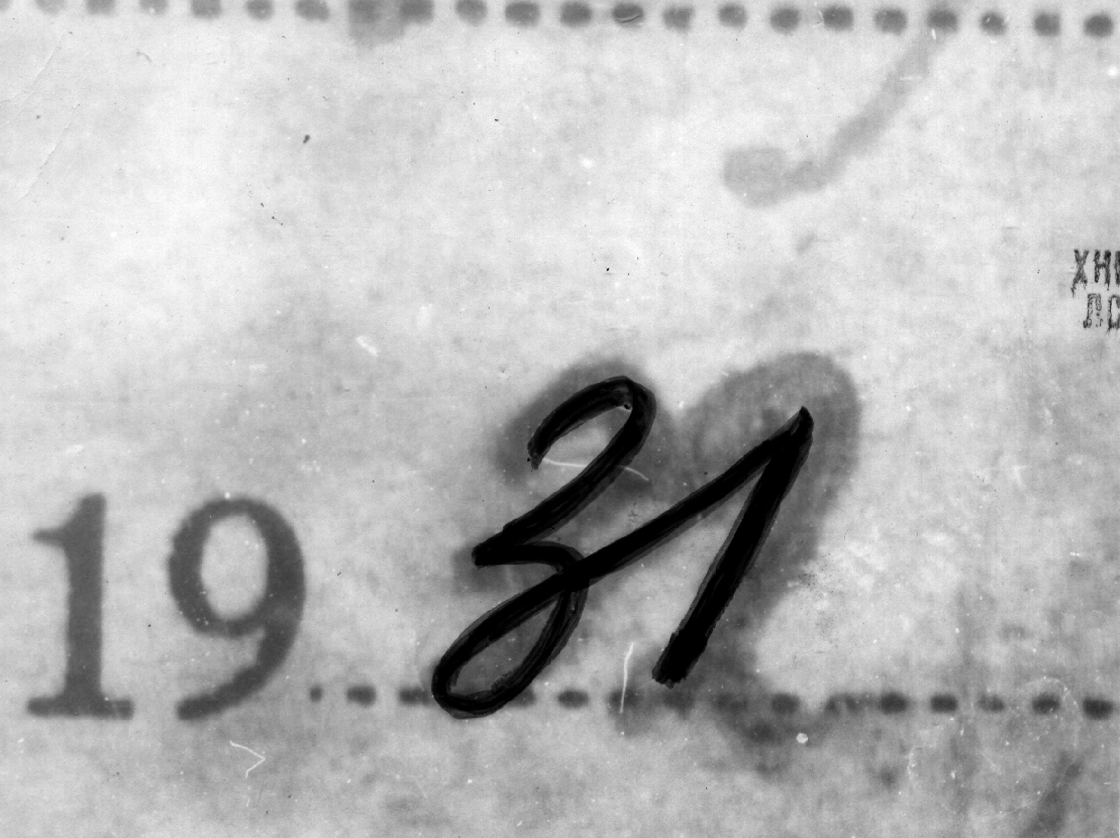
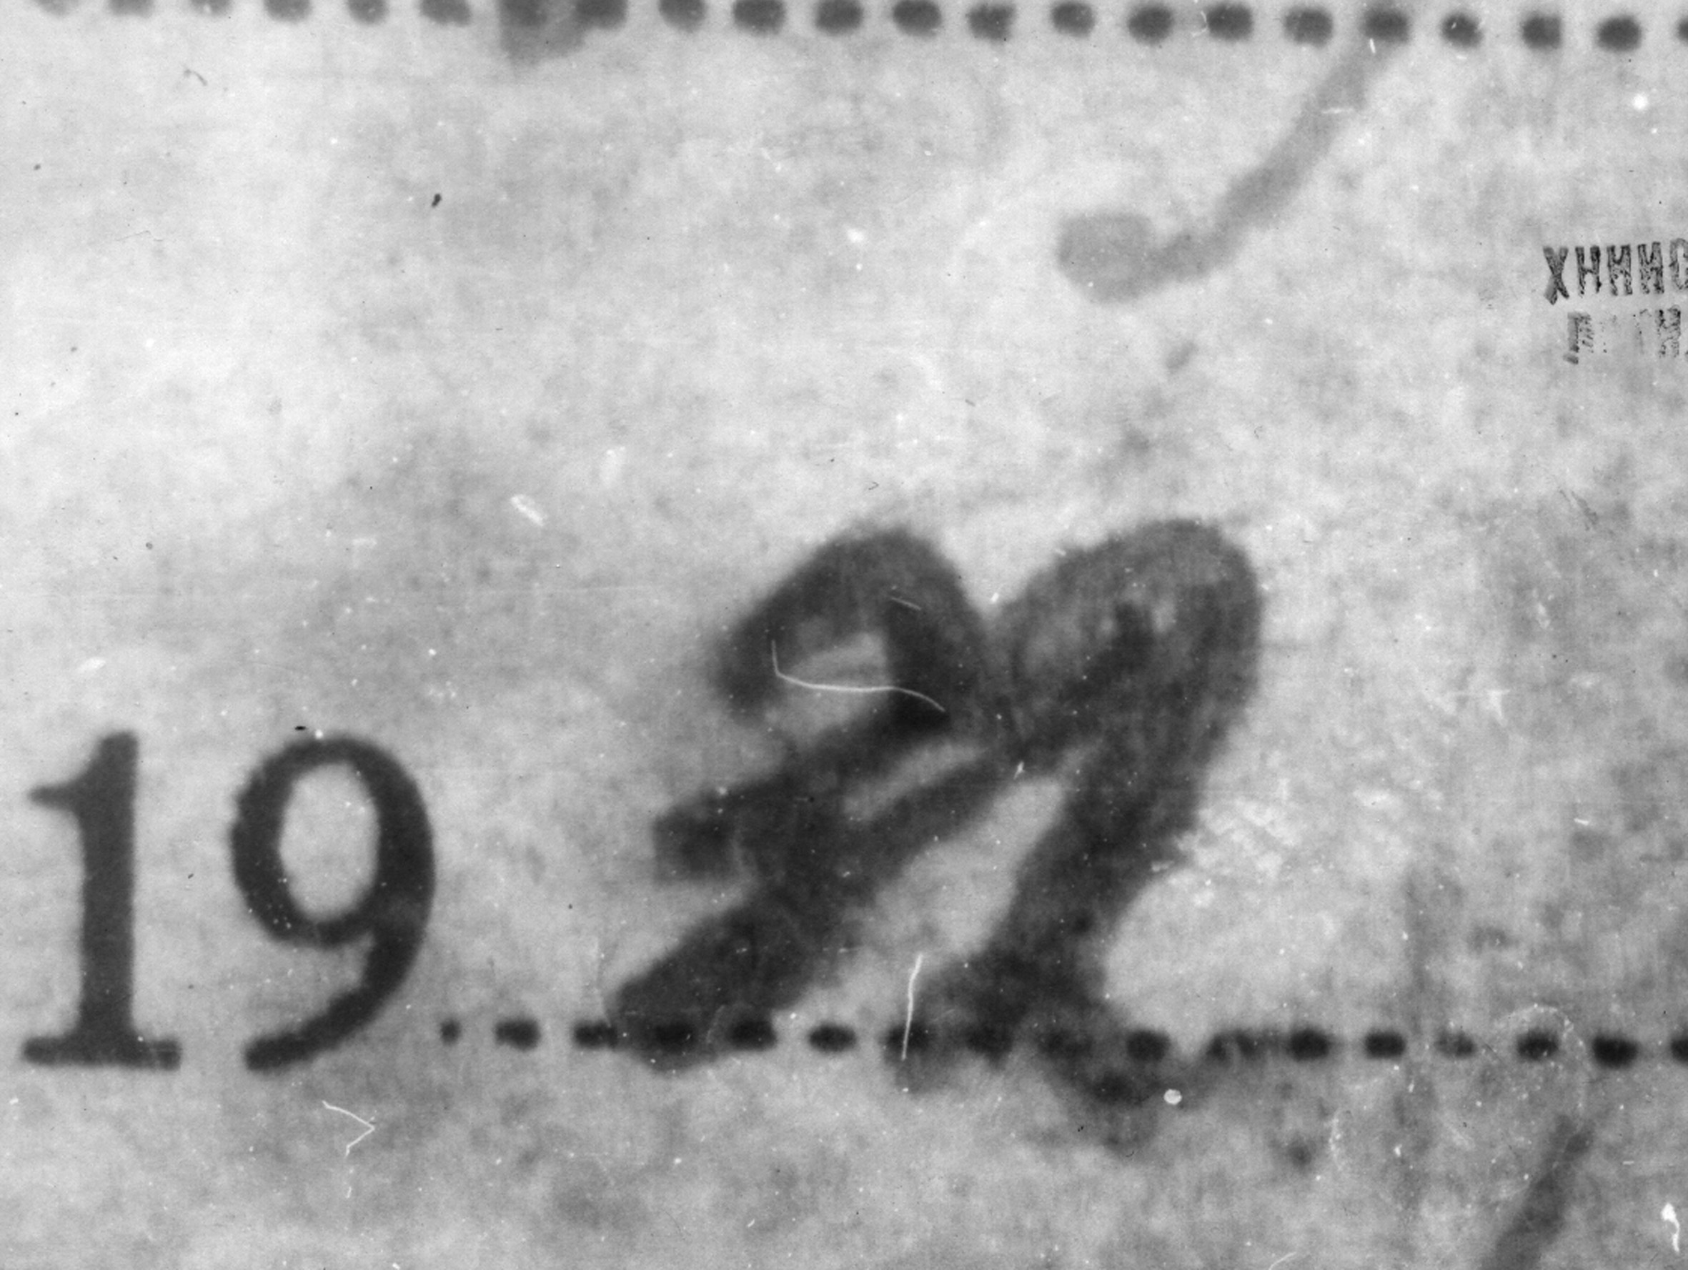
фотографическое изменение контрастов

Slide 20
Травлення
спосіб зміни змісту документа, при якому здійснюється видалення тексту за допомогою хімічних реактивів, які вступають у реакцію з барвником штрихів і знебарвлюють його.
Ознаками травлення є:
наявність білястих плям від дії хімічної речовини; поява матових ділянок;
зміна кольору паперу;
знебарвлення ліновки і захисної сітки;
шорсткість поверхні;
поява дрібних тріщин;
збільшення ламкості паперу;
наявність залишків барвника витравлених штрихів;
розпливи барвника нових штрихів.

Slide 21
Заміна частин документа
один із способів часткової підробки, який полягає в заміні окремих аркушів документа, уклеюванні деяких ділянок або переклеюванні фотокартки.
Ознаками заміни
аркушів є:
Ознаками переклеювання
фотокартки є:
порушення порядку нумерації сторінок або невідповідність номерів сторінок;
розходження у графічних ознаках друкарського шрифту, у малюнку захисної сітки, формі та розмірах лінування;
невідповідність аркушів за розміром або якістю паперу;
додаткові проколи в місцях кріплення аркушів та ін.
відсутність на фотокартці відбитка печатки;
розходження у графічних ознаках літер у частинах відбитка на фотокартці та документі;
наявність розрізу на фотокартці;
розходження в кольорі часток клею, що виступає з-під фотокартки.

Slide 22
Повна підробка документа
полягає у виготовленні матеріального носія й виконанні на ньому змісту певного документа.

Slide 23
КРИМІНАЛІСТИЧНЕ ДОСЛІДЖЕННЯ ПИСЬМА

Slide 24
Криміналістичне дослідження письма (судове почеркознавство)
це галузь криміналістичної техніки, яка вивчає закономірності письма, процес його дослідження, можливість ідентифікації людини за почерком та вирішення інших завдань почеркознавчої експертизи.

Slide 25
Види криміналістичного дослідження письма
1) письмова мова;
2) почерк;
3) підписи;
4) змінені почерки та підписи;
5) стилізоване та цифрове письмо.

Slide 26
Судове почеркознавство
вивчає письмо з метою вирішення ідентифікаційних і неідентифікаційних (діагностичних) завдань.

Slide 27
Ідентифікаційні ознаки письма -
це зовнішні прояви відносно усталених навичок письма, що поділяються на:
ознаки письмової мови;
ознаки почерка.

Slide 28
Письмо – засіб фіксації і зберігання думки людини; походить від звукового мовлення і є основним засобом спілкування людей.
Розрізняють:
смисловий бік письма
графічний бік письма
знаходить свій вияв у мовних засобах і відбиває письмову мову того, хто пише.
виражається у вигляді письмових знаків і їх сполучень – почерку.

Slide 29
Ознаки письмової мови
загальні
окремі

Slide 30
Загальні ознаки письмової мови
1) рівень володіння письмовою мовою,
тобто
ступінь грамотності;
2) рівень володіння лексичними й стилістичними ознаками листа.
Загальний рівень грамотності може бути:
високий,
середній,
низький.
Грамотність визначається кількістю граматичних і синтаксичних помилок.

Slide 31
Окремі ознаки письмової мови
являють собою відображення в тексті документа навичкових особливостей конкретної людини
стійкі лексичні й граматичні помилки,
своєрідні конструкції речення, наприклад, дієслово наприкінці речення (по-німецькому),
стійке використання певних слів, професіоналізмів, жаргонних слів і т.п.

Slide 32
Письмова мова та її ознаки
використовуються як у почеркознавчому, так і в авторознавчому дослідженні.
Однак головна їх ціль - служити засобом ототожнення в авторознавчій експертизі, при встановленні автора письма
Автор відбиває в листі інтелектуальні навички, а якщо він сам виконує письмо, то й графічно- почеркові навички.
Виконавець відображає в письмі тільки рухові навички, тобто ознаки почерку.

Slide 33
Почерк -
манера написання, виражена в системі рухів, які фіксуються в рукопису.
Ознаки почерку ділять на
загальні й
окремі.

Slide 34
Загальні ознаки почерку -
це навички, що характеризують загальну будову знаків алфавіта, які не важко замітити при огляді рукопису.
ознаки розміщення (топографічні ознаки)
ознаки рухових навичок —
виробленість почерку,
складність рухів,
ступінь зв’язності і т.ін.

Slide 35
Топографічні ознаки -
характеризують особливості розміщення тексту в цілому або окремих його частинах - це стійкі звички розміщення тексту.
Під час вивчення топографії звертають увагу на поля, абзаци, побудову рядків за напрямком, розміщення розділових знаків чи лапок, спосіб переноса слів, нумерацію сторінок тощо.
Так, вирізняють
розмір полів - малий (до 10 мм), середній (до 20 мм) і великий (понад 20 мм),
абзаци – малі (20 мм), середні (30 мм), великі (понад 40 мм),
лінія полів – пряма, хвиляста, випукла, ввігнута, ступінчаста.

Slide 36
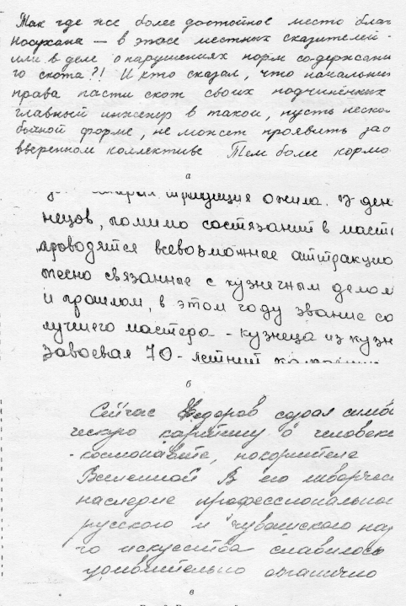
Розмір полів

Slide 37
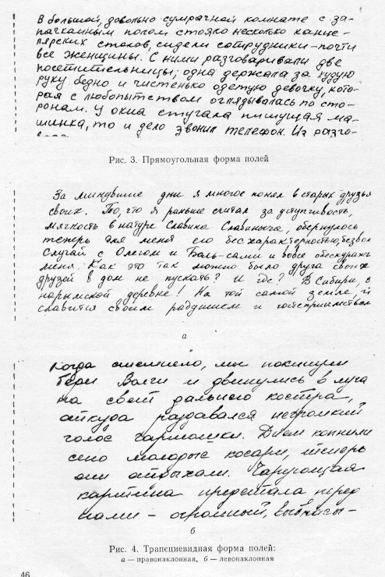
Форма полів
прямокутна
трапецієвидна

Slide 38
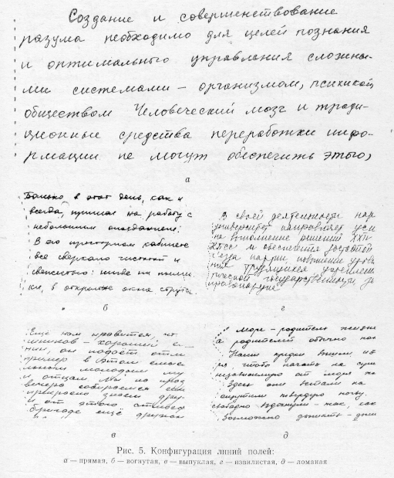
Конфігурація лінії полів
пряма
вогнута
ізвилиста
вигнута
ломана

Slide 39
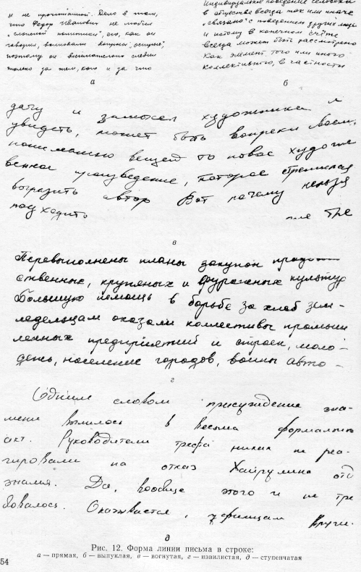
Форма лінії письма строки
пряма
випукла
ізвилиста
ступінчата

Slide 40
Виробленість почерку
означає здатність особи, яка пише, застосовувати загальноприйняту систему скоропису. Ступінь виробленості — один із загальних показників рівня володіння людиною письмово-руховим навиком. Ця ознака дає змогу робити висновок про ступінь сформованості почерку загалом. Про ступінь виробленості інформує темп рухів і координація рухів під час написання.
Залежно від рівня володіння письмово-руховим навиком — темпу і координації рухів — розрізняють наступні почерки.

Slide 41
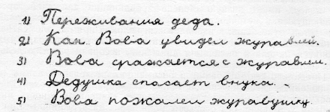
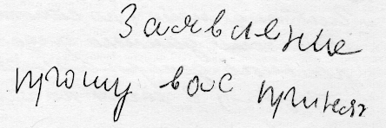
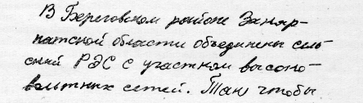
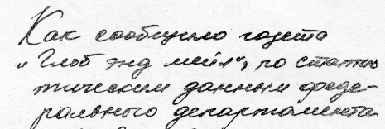
                СТУПІНЬ СФОРМОВАНОСТІ ПОЧЕРКУ
шкільний маловиработаний почерк
практичний маловиработаний почерк
середньо виработаний почерк
високо виработаний почерк

Slide 42
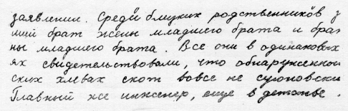
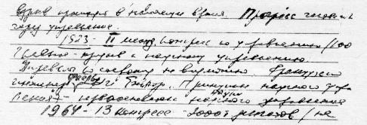
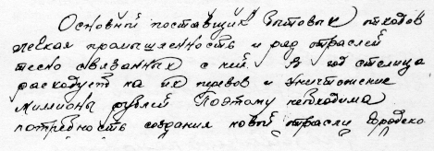
БУДОВА ПОЧЕРКУ
простий почерк
спрощений почерк
ускладнений почерк

Slide 43
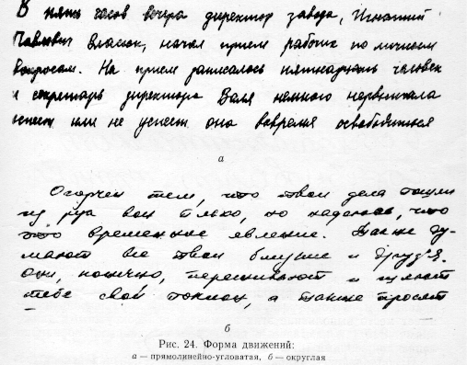
ФОРМА РУХІВ
прямолінійно-кутова
округла

Slide 44
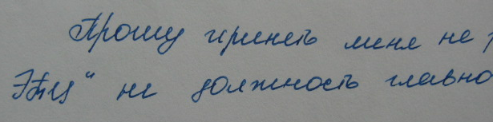
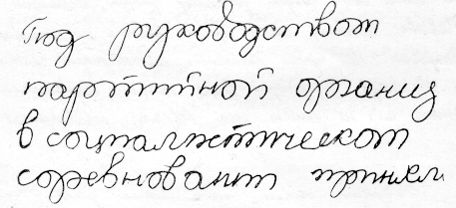
ПЕРЕВАЖАЮЧИЙ НАПРЯМ РУХІВ
лівоокружний
правоокружний

Slide 45
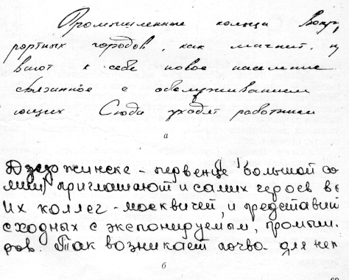
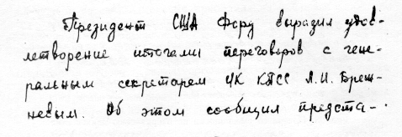
НАХИЛ ПОЧЕРКУ
правий
лівий
вертикальний

Slide 46
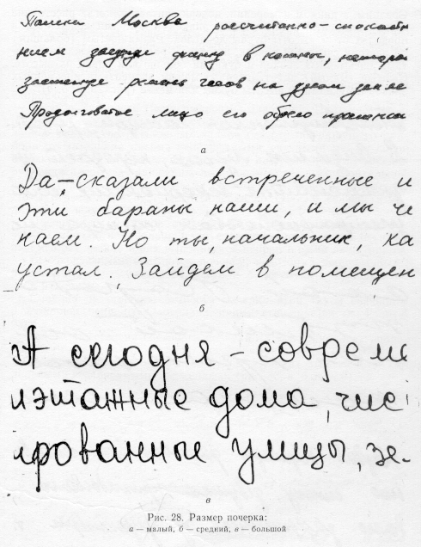
РОЗМІР ПОЧЕРКУ
Малий
(до 2 мм)
Середній
(2-5 мм)
Великий
(більше 5 мм)

Slide 47
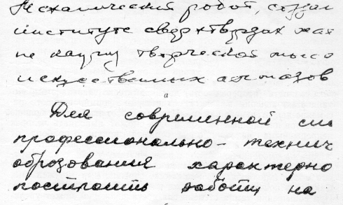
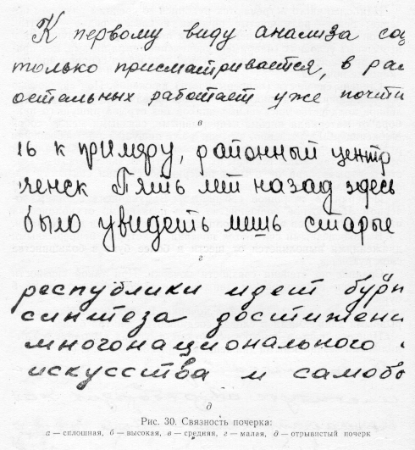
МІРА ЗВ'ЯЗНОСТІ РУХІВ
Сплошна
Висока
(більше 3 букв)
Середня
(2-3 букви)
Мала
(1-2 букви)

Slide 48
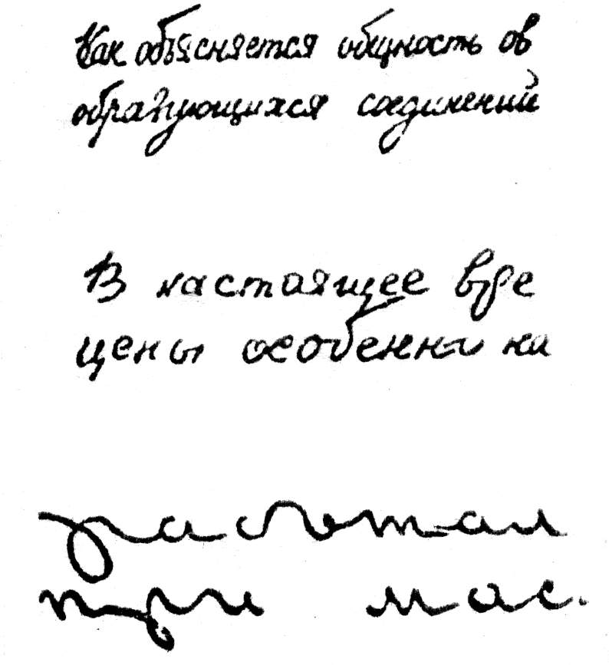
РОЗГІН ПОЧЕРКУ відношення висоти букви до її ширини
Густий, стислий
Середній розгін
розмашистий

Slide 49
Окремі ознаки почерку -
особливості виконання письмових знаків з погляду відхилення їх від типових прописів конкретної мови (української, російської, англійської й т.п. ), з яких починається навчання техніці письма у школі.
Окрема ознака почерку представляє матеріалізований прояв рухового навичку, графічно відображеного в письмі.

Slide 50
Письмовий - буква
звичайно виконується декількома рухами, які є її конструктивними елементами.
Об'єднані в одне ціле елементи утворюють букви й знаки.
В будові букви розрізняють:
центральну частину (властне букву),
надрядкову й підрядкову, а в окремих елементах - початок і закінчення руху, форму елемента (пряма, звивиста);
півовал, овал, петлі;
форму й напрямок руху, спосіб їх з'єднання й відносне розташування

Slide 51
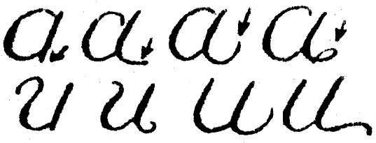
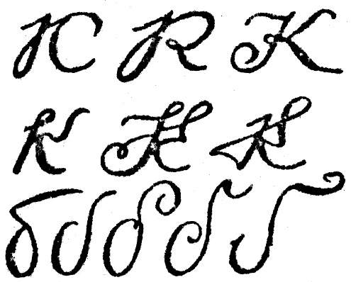
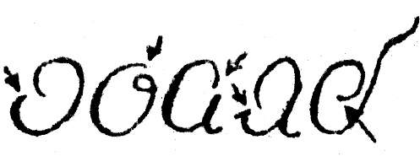
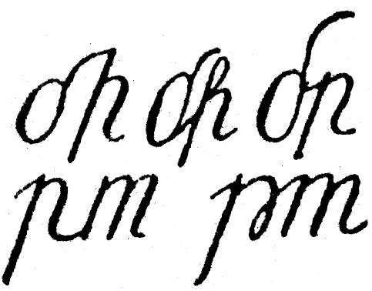
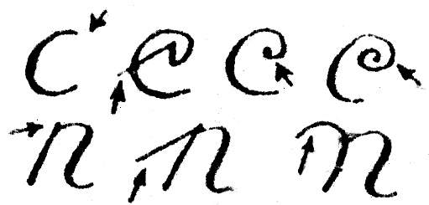
Наклон почерка
Почерки, в которых угол наклона штрихов букв менее 50°, иногда называют косонаклонным (правым либо левым).
Если в почерке имеются различные наклоны букв к линии строки, его называют смешанным.

Slide 52
Методика криміналістичного дослідження письма
здійснюється у двох формах:
1) попереднього й
2) судово-експертного дослідження.

Slide 53
Попереднє дослідження письма
проводиться для одержання орієнтуючої інформації органом, дізнання, слідчим, прокурором, судом головним чином у стадії початку розслідування: при прийманні заяв, повідомлень про злочини, витребування документів.

Slide 54
Експертне дослідження письма
проводиться на підставі постанови слідчого або постанови (ухвали) суду в спеціалізованих установах або поза ними певними фахівцями.
Методика дослідження включає наступні етапи: підготовку, роздільне дослідження, порівняльне дослідження, оцінку результатів порівняння й формулювання висновків.

Slide 55
При призначенні судової експертизи
слідчий (суд), орган дізнання направляє в експертну установу або експертові наступні документи:
а) постанова про призначення експертизи;
б) документи, рукописи й інші матеріали, у яких є досліджуване письмо;
в) зразки письма;
г) матеріали справи, що містять відомості про передбачуваного автора й виконавців, а також документи, що відносяться до умов виконання досліджуваних документів.

Slide 56
ПІДГОТОВКА МАТЕРІАЛІВ ДЛЯ ПРИЗНАЧЕННЯ ПОЧЕРКОЗНАВЧОЇ ЕКСПЕРТИЗИ
До об'єктів, необхідних для проведення почеркознавчого дослідження, належать досліджуваний рукописний документ і зразки почерку ймовірних виконавців. Важливе значення має відбір зразків для порівняльного дослідження.
Вільні зразки почерку — це рукописні тексти, що виконані особою не у зв'язку з розслідуванням кримінальної справи і, як правило, до її порушення. Це може бути особисте й службове листування, заяви, автобіографії, анкети, розписки, бухгалтерські документи тощо.
Експериментальні зразки почерку — це рукописні тексти, що спеціально виконані ймовірним виконавцем на пропозицію органу розслідування чи суду відповідно до вимог кримінально-процесуального законодавства (на підставі постанови, із складанням протоколу про відбір зразків у присутності понятих).
Умовно-вільні зразки — це рукописні тексти певної особи, що виконані у зв'язку з розслідуванням кримінальної справи, під час її розслідування, але не у зв'язку з необхідністю використання в якості зразків для проведення почеркознавчих досліджень.

Slide 57
Підпис -
це особливий вид рукопису, що відбиває прізвище особи у вигляді букв або умовних письмових знаків, що й має засвідчувальне призначення.

Slide 58
Підписи класифікуються залежно від :
а) приналежності особі - від імені існуючої особи, від імені вигаданої особи;
б) засвідчувального значення - справжні, несправжні;
в) умов виконання - у природніх умовах, навмисно або ненавмисно змінених.

Slide 59
Підписи за своїм складом бувають:
буквені - підпис складається тільки з букв;
штрихові - підпис складається зі штрихів, що не утворюють букв;
змішані - підпис складається як з букв, так і безбуквених елементів.

Slide 60
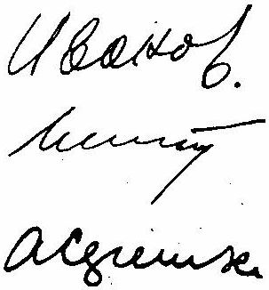
Подписи по своему составу бывают:
- буквений
- штриховий
- змішаний
буквенные – подпись состоит только из букв;
штриховые – подпись состоит из штрихов, не образующих букв;
смешанные – подпись состоит как из букв, так и безбуквенных элементов.

Slide 61
Ідентифікація особи за підписом
Злочинець може змінити власний підпис або розписатися від імені іншої особи.
У ситуації підготовки матеріалів на експертизу, коли дослідженню підлягають підписи, виконані злочинцем від імені інших осіб (вигаданих або реально існуючих), зразки повинні включати наступні види документів:

Slide 62
Зразки для ідентифікації особи за підписом
1. Вільні зразки почерку ідентифікуємої особи, тобто підроблювача:
2. Вільні зразки підпису ідентифікуємої особи;
3. Експериментальні зразки почерку ідентифікуємої особи у вигляді написання слів, що позначають підроблені підписи. Наприклад, якщо Сидоров підробив підпис від імені Кузькина, то при відібранні експериментальних зразків почерку необхідно запропонувати Сидорову писати текст, у якому зустрічаються слова "Кузькин", "Кузьма", "Кузьминки" і т.п. При цьому не можна показувати підпис Кузькина й тим більше пропонувати розписатися за Кузькина.
4. Вільні й експериментальні зразки підписів осіб, від імені яких підроблені підписи.
У випадку підпису від вигаданих осіб слідчий повідомляє експерта, що такі- то особи, наприклад, у платіжній відомості,- вигадані.

